Slide 1
ＬＥＤと最新の光センサーを使って
Ｈ２５年度 現代物理学実験 Ａ班
光速を測ってみよう
石橋 未央 杉浦 宏夢 古川 雄規 細川 拓也 松本 翔汰 吉見 周祐
担当教員：隅田 土詞 石野 雅也
ＴＡ：家城 佳 田代 拓也

Slide 2
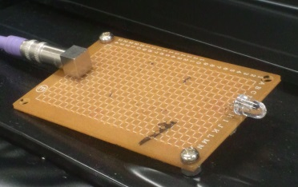
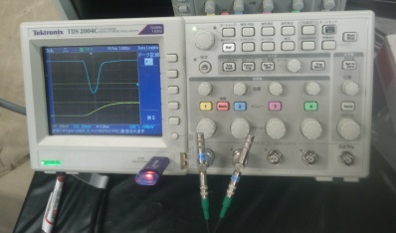
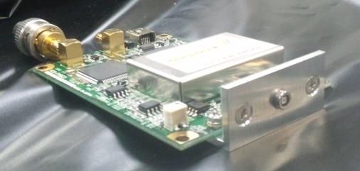
実験概要①
実験目的 ： 光速を測定する
⇒ どうやって（何を用いて）測定するのか？
 | 光源 | 時間計測機 | 光感知器
歴史上の試み | ランプ etc. | 歯車 etc. | 目視
今回の実験
LED
オシロスコープ
MPPC

Slide 3
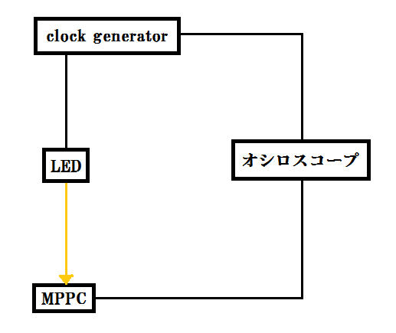
実験概要②
①clock generatorからの
出力により、ＬＥＤが発光する。
②出力
②同時にオシロスコープにも
信号が送られ、画面上に波が
表示される。
①出力
③LEDからの光が空気中を
伝播する。
③伝播
④LEDからの光を感知し、
MPPCからオシロスコープへ
信号が送られ、もう一つの
波が画面上に表示される。
④感知→出力
装置概念図

Slide 4
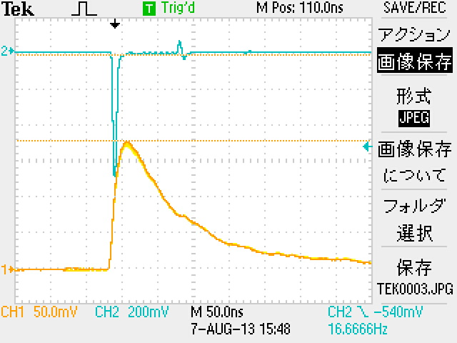
実験概要③
From clock generator
From MPPC
出力波形の一例

Slide 5
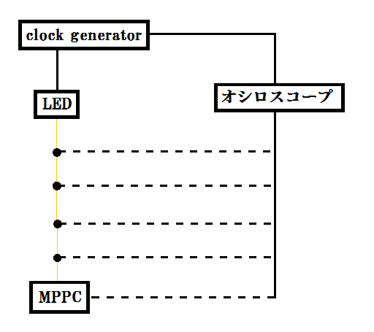
実験概要④
$$T_{2}$$
$$T_{1}$$
$$d_{1}$$
観測点①
$$d_{2}$$
$T_{1} , T_{2} , T_{3}$ :
ケーブル伝播時間
$$d_{3}$$
観測点②
$$d_{4}$$
観測点③
$$d_{5}$$
$d_{1} , d_{2} , d_{3} , d_{4} , d_{5}$ :
ＬＥＤ－ＭＰＰＣ間距離
観測点④
観測点⑤
$$T_{3}$$

Slide 6
実験概要⑤
ＭＰＰＣを①～⑤それぞれに置いたときの、オシロスコープ上の
二つの信号波形の時間差を$t_{1} , t_{2} , t_{3} , t_{4} , t_{5 }$とする。
更に、定数部分を $T:=T_{1}−T_{2}+T_{3}$と纏める。
t
$$t_{1}=T+{d_{1}}/c$$
$$t_{2}=T+{d_{2}}/c$$
$$t_{3}=T+{d_{3}}/c$$
$$t_{4}=T+{d_{4}}/c$$
$$t_{5}=T+{d_{5}}/c$$
$$t_{5}$$
$$t_{3}$$
$$t_{4}$$
$$t_{2}$$
$$t_{1}$$
T
$$d_{1}$$
$$d_{2}$$
$$d_{3}$$
$$d_{4}$$
$$d_{5}$$
d
⇒ $(t_{i} , d_{i}) \left(i=1,2,3,4,5\right)$は、切片 $T$ 、傾き$1/c$ の一次関数上の点
⇒ $c=$観測値から求める直線の傾きの逆数

Slide 7
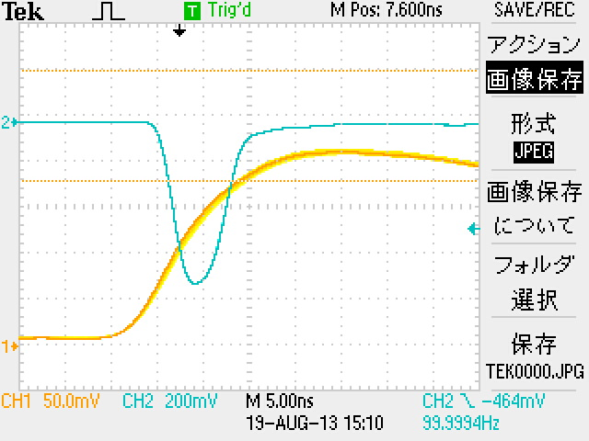
実験概要⑥ ～問題点～
１ｍを光が進むのに要する時間
$≅ {1\left[m\right]}/{3.0}×{10}^{8}\left[m/s\right]≅$ 3[ns]
３[ns]はこれだけ
“どうすれば精度良く
光速を測り得るか？”

Slide 8
今回実験で使用した機材について
主要なもののみ簡単に説明します

Slide 9
減光フィルター
MPPCに届く光の量を調整するためのもの
無段階に光量を調整できる

Slide 10
クロックジェネレーター
周波数、波の山の持続時間などを指定した上で、それを電気信号として発生できる装置
オシロスコープとLEDへ同時に正確な信号を出力させた

Slide 11
オシロスコープ
MPPCとクロックジェネレーターからの信号を同時に表示して扱える
また1chごとではあるが、採った波形をUSBメモリに記録することができる

Slide 12
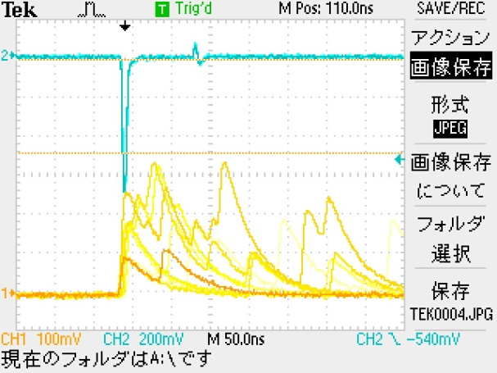
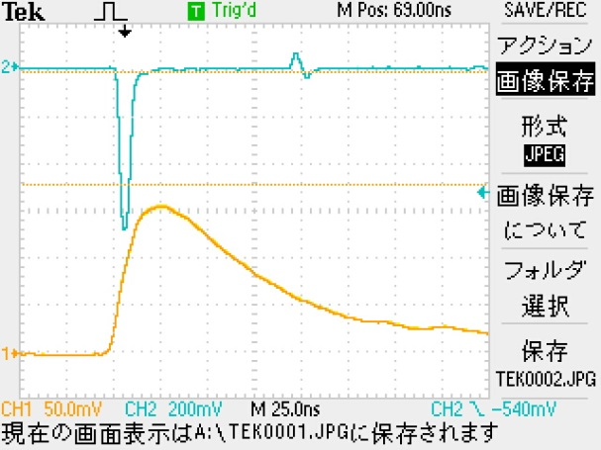
オシロスコープの機能
平均する前
平均した後
今回は128イベント分の波形を合成して平均をとる機能を使用した

Slide 13
LED
クロックジェネレーターから直接信号を受け取り、発光する
LEDは一般に応答速度が速く、100ナノ秒以下という応答速度を持っている
色は後述のMPPCの最大感度波長に合わせて、青色のものである

Slide 14
MPPC
Multi Pixel Photon Counter
APDをいくつも二次元に並べたセンサーアレイのこと
光子1つさえ検出できるほど高感度
写真中央の円形の部分にMPPC本体

Slide 15
MPPCはどうやって微弱光を捉えるの？
MPPCの各ピクセル上のAPDに飛び込んだ光は、内部光電効果により電子・ホール対（キャリア）を発生
キャリアは半導体中にかけられた電界で加速され、半導体原子に衝突、二次キャリアを発生
さらに二次キャリアは同じように三次キャリアを発生させ、以降電子の雪崩が発生（Avalanche増倍）
微弱だった電流は${１０}^{５}～{１０}^{６}$倍にも増幅され、微弱光でも検出できる

Slide 16
MPPCは応答速度が速い
またMPPCは最速で100ピコ秒程度の応答速度を持っており、今回の実験にはもってこい
←今回使用したMPPC

Slide 17
以上で今回実験に使用した機材についての説明を終えます。ご拝聴ありがとうございました

Slide 18
実験内容

Slide 19
実験内容１
LEDから距離の異なる5つの点にMPPCを固定し測定した。
LEDから最も近い点からの相対的な距離（定規で測定）
順に200.4mm, 401.0mm, 561.0mm, 801.8mm
①
②
③
④
⑤
LED
0
200.4
401.0
561.0
801.8
(mm)
Notes:
光速を求めるために、LEDからの距離の異なる5つに点にMPPCを固定して測定しました。
LEDから最も近い点と2番目に近い点の距離は200.4ｍｍ、3番目までの距離は401.0mm、4番目は561.0mm、5番目は801.8mmでした。

Slide 20
実験内容２
MPPCで生じるピーク電圧を約300, 600, 900, 1200mVに調節し、各点でデータをとった。
MPPCで生じる電圧の違いにより
信号の到達時刻が変わる
かもしれないため。
紫：1200mV
緑：900mV
赤：600mV
青：300mV
Notes:
また、各点についてMPPCで生じる電圧を変えた測定も行いました。電圧は約３００、６００、９００、１２００に調節しました。
図は電圧を変えた測定の例です。ピーク位置とピークの半分の電圧の位置が示されています。ピーク位置には数ナノ秒の差があり、ピークの半分でも０．２，３ナノ秒の差があります。これは図では大した差になりませんが光速を求める際には大きな差になります。したがって電圧をそろえて測定する必要があります。ただ、電圧を正確に調整することはできないので、いくつかの電圧で測定し、電圧の影響を補正することでより正確な光速が求められるためです。
＃電圧がをそろえることはMPPCの位置での光量をそろえることであるため、同じ電圧で距離の異なるデータは波形が同じで到達時間のみ異なるものとなり、波形の違いによる影響を抑えられます。
電圧が約となっているのは、光子が検出器に入るかどうかに量子力学的、確率的要素があり電圧が一定にならないためです。
＃＃（（そのため波形による影響を完全には無視できません））
＃＃光量をそろえた実験をしなかったのは、光量は距離の-2乗に比例して減衰するので電圧が小さくなり測定が難しいのと、波形が大きく異なるため信号の到達時刻を距離ごとに考えなくてはいけなくなるからです。
ピークの５０％の時刻でも0．数ナノ秒、ピーク位置では数ナノ秒の差が生じる。

Slide 21
測定
青：クロックジェネレーター
遮光フィルターを用いて光量を制限し、MPPCで生じる電圧を調整した。
MPPCの電圧のデータを立ち上がり部を含むように50ns間にわたって取るよう設定した。
トリガー位置→
黄:MPPC
50nsの範囲
Notes:
実際の測定内容です。まず、遮光フィルターを用いて光量を制限することでMPPCの電圧を調整しました。そして、オシロスコープでMPPCの電圧のデータをとりました。MPPCのデータはこの図の黄色
データをとる範囲は電圧の立ち上がり部を含むように50ナノ秒間としました。
クロックジェネレーターからの電圧の立下り部分が540mVになった時点でトリガーがかかり、その時刻をゼロとして新しくデータをとるよう設定しました。
＃＃クロックジェネレーターとオシロスコープ間のケーブルを長くし、信号が到達するのをおくらせて一つの画面で二つの信号を見れるようにしてあります。
＃＃そのため画面上ではMPPCからの信号がクロックジェネレーターよりも早いように見えます。光速を求めるためには、MPPCの位置を変えることによる電圧の立ち上がり部分の相対的な時間のずれが分かればよいので問題はありません。

Slide 22
測定2
オシロスコープで128イベント分のデータを平均したデータを記録した。記録は15分間行い各位置、電圧について約７０個のデータを得た。
電圧を再調整し、同じ点について電圧の異なる4種類のデータを得た。
MPPCの位置を変え、同様の測定を繰り返した。LEDからの距離の異なる5種類のデータを得た。
Notes:
このデータを直接記録するのではなく、平均をとったデータを記録することで最終的により多くのデータを得ることができるため、オシロスコープの機能で128回のデータを平均し、平均されたデータを記録しました。
記録は15分間ずつ行い、各位置電圧について約70個の平均されたデータを得ることができました。
あとは、電圧と位置を変えて測定を繰り返しました。

Slide 23
データ解析と結果
オシロスコープにより記録した,
128イベントの平均の波形×70セットを5地点各電圧で解析する。

Slide 24
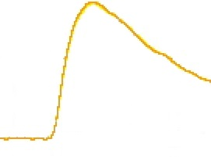
データの取り方
電圧
ピーク電圧
80%電圧
50%電圧
20%電圧
時間
図中の赤い点について, 基準時刻からの経過時間を取り出す

Slide 25
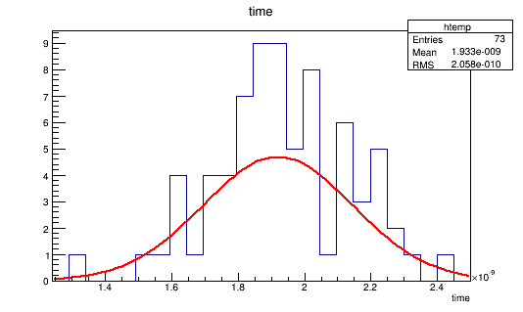
観測点⑤における50%電圧の測定結果
データ数
Gauss分布で近似
時間[s]

Slide 26
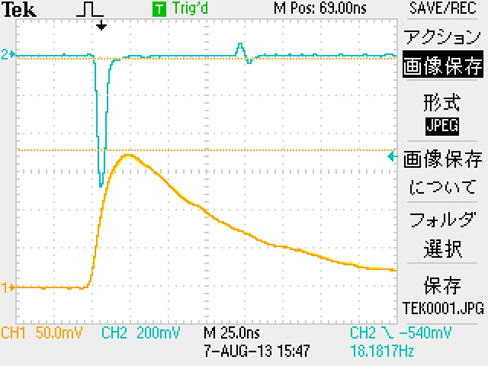
どの点で時刻の差を定義すればよいか？

Slide 27
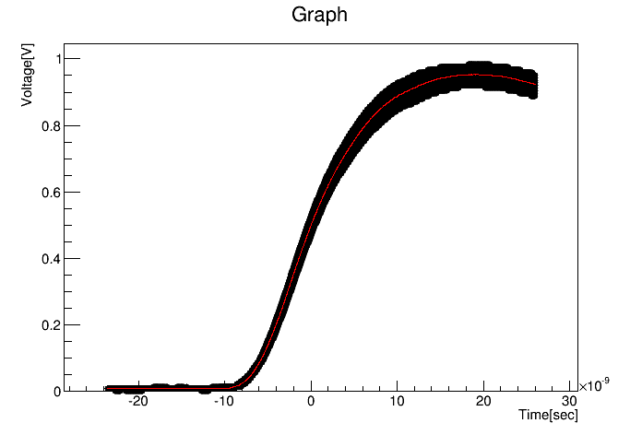
観測点②でのピーク電圧９００ｍＶの波形を重ねると
ピーク電圧の50％で到達時間を定義する。

Slide 28
位置 | [mm] | ピーク電圧[mV]
① | 0 | 592
② | 200.4 | 600
③ | 401 | 592
④ | 561 | 576
⑤ | 801.8 | 640
ピーク電圧の値にばらつき
→補正の必要性

Slide 29
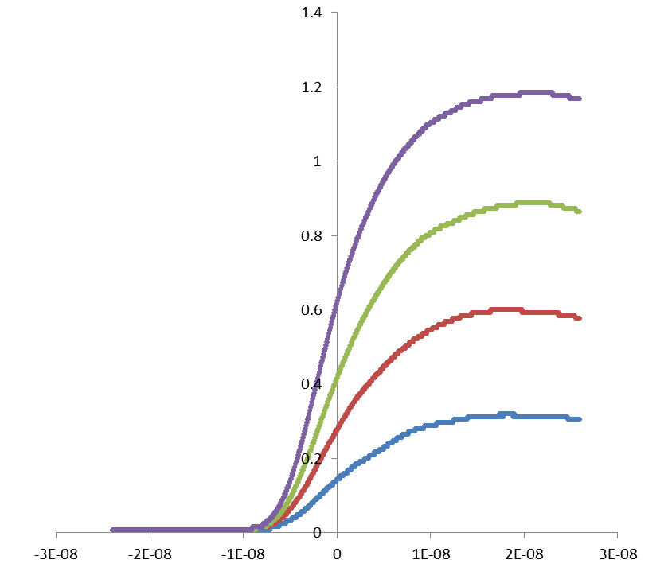
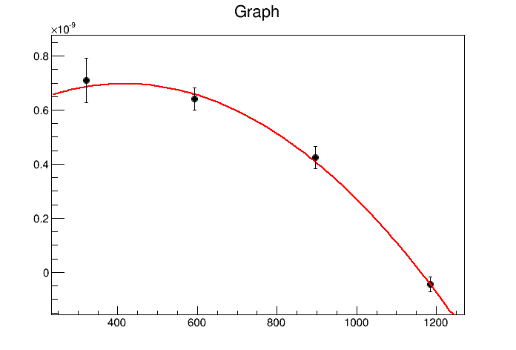
観測点③で作成した場合の補正曲線
時間[s]
Δt
２次曲線で近似
ピーク電圧[mV]
実際のピーク電圧: 592mV, 600mV, 592mV, 576mV, 640mV

Slide 30
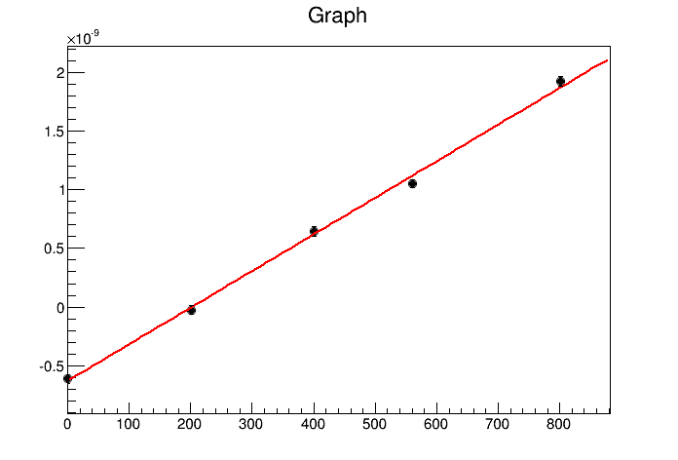
時間[s]
補正前
時間[s]
補正後
距離[mm]
距離[mm]
$c=3.207×{10}^{8}$ m/s
$c=3.225×{10}^{8}$ m/s
誤差：6.486${×10}^{6}$ m/s
$χ^{2}/ndf=$5.990/3
誤差：6.557$×{10}^{6}$ m/s
$χ^{2}/ndf=$3.978/3

Slide 31
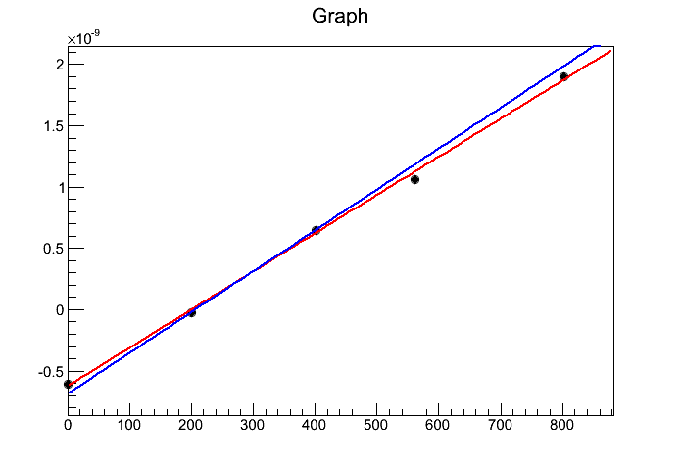
赤: 補正後の結果
青: 正しい光速

Slide 32
ピーク電圧[mV] | 光速[m/s] | 誤差[m/s]
300 | 2.939$×{10}^{8}$ | 7.349$×{10}^{6}$
600 | 3.225$×{10}^{8}$ | 6.557$×{10}^{6}$
900 | 2.888$×{10}^{8}$ | 5.258$×{10}^{6}$
1200 | 3.034$×{10}^{8}$ | 3.759$×{10}^{6}$

Slide 33
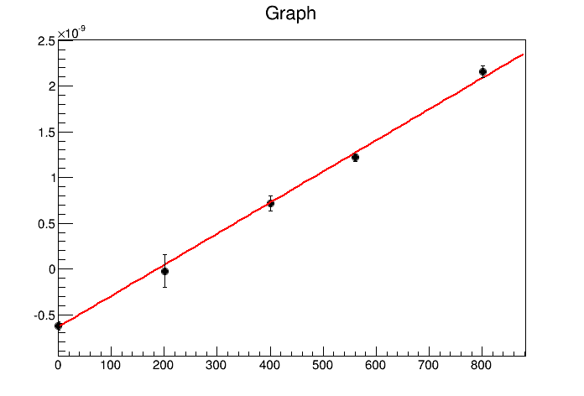
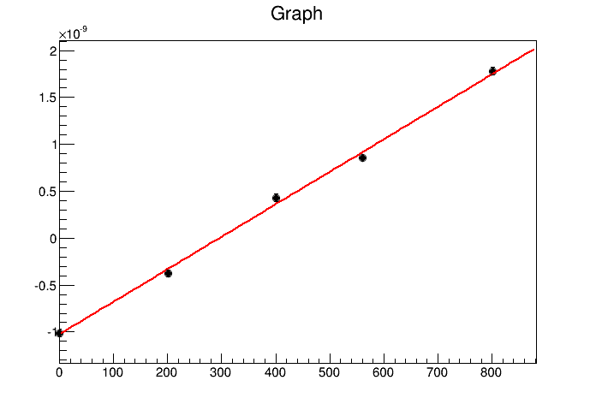
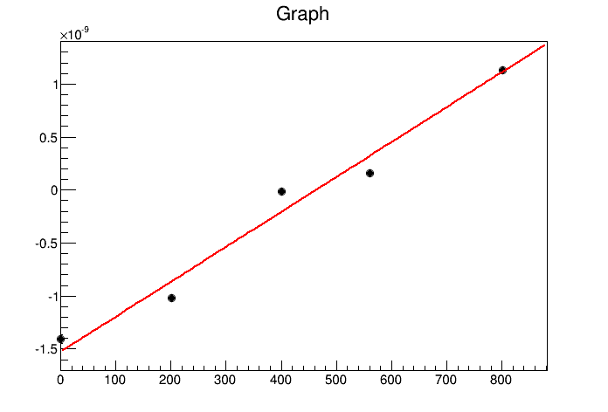
補正後
300mV
600mV
c=2.939$×{10}^{8}$ m/s
c=3.225$×{10}^{8}$ m/s
900mV
1200mV
c=2.888$×{10}^{8}$ m/s
c=3.034$×{10}^{8}$ m/s

Slide 34
考察
・Gaussフィット
データ数が少ない
Binningが適切かどうか
1点でのデータ数を増やすべき

Slide 35
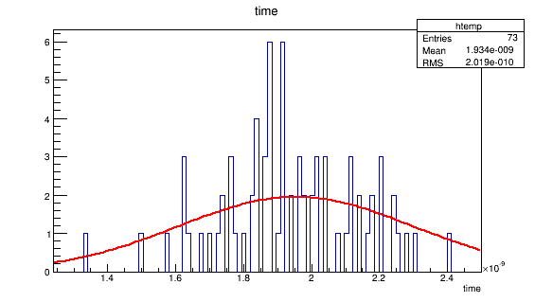
Binning粗い
Binning細かい
データ数が少ないから, どちらが適当か評価できない

Slide 36
・補正曲線の信頼性
今回は誤差なしとして計算した
補正曲線を作るのに利用した点ではデータ数を多くするべき
600mV近傍の点を多くするべき
それ以外のピーク電圧は必要性が薄い
→ そうすれば信頼度が上がる

Slide 37
・測定距離
遮光フィルターにより光量を細かくコントロールできた
→ 測定距離をもっと長くすることも可能

Slide 38
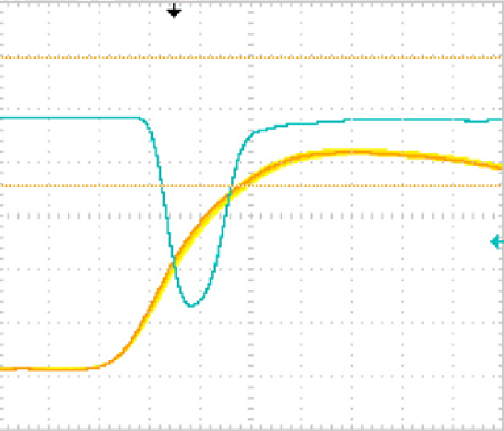
時間の測定基準
電圧
立下り 540mV
記録する時間
時間
基準時間原点

